Slide 1
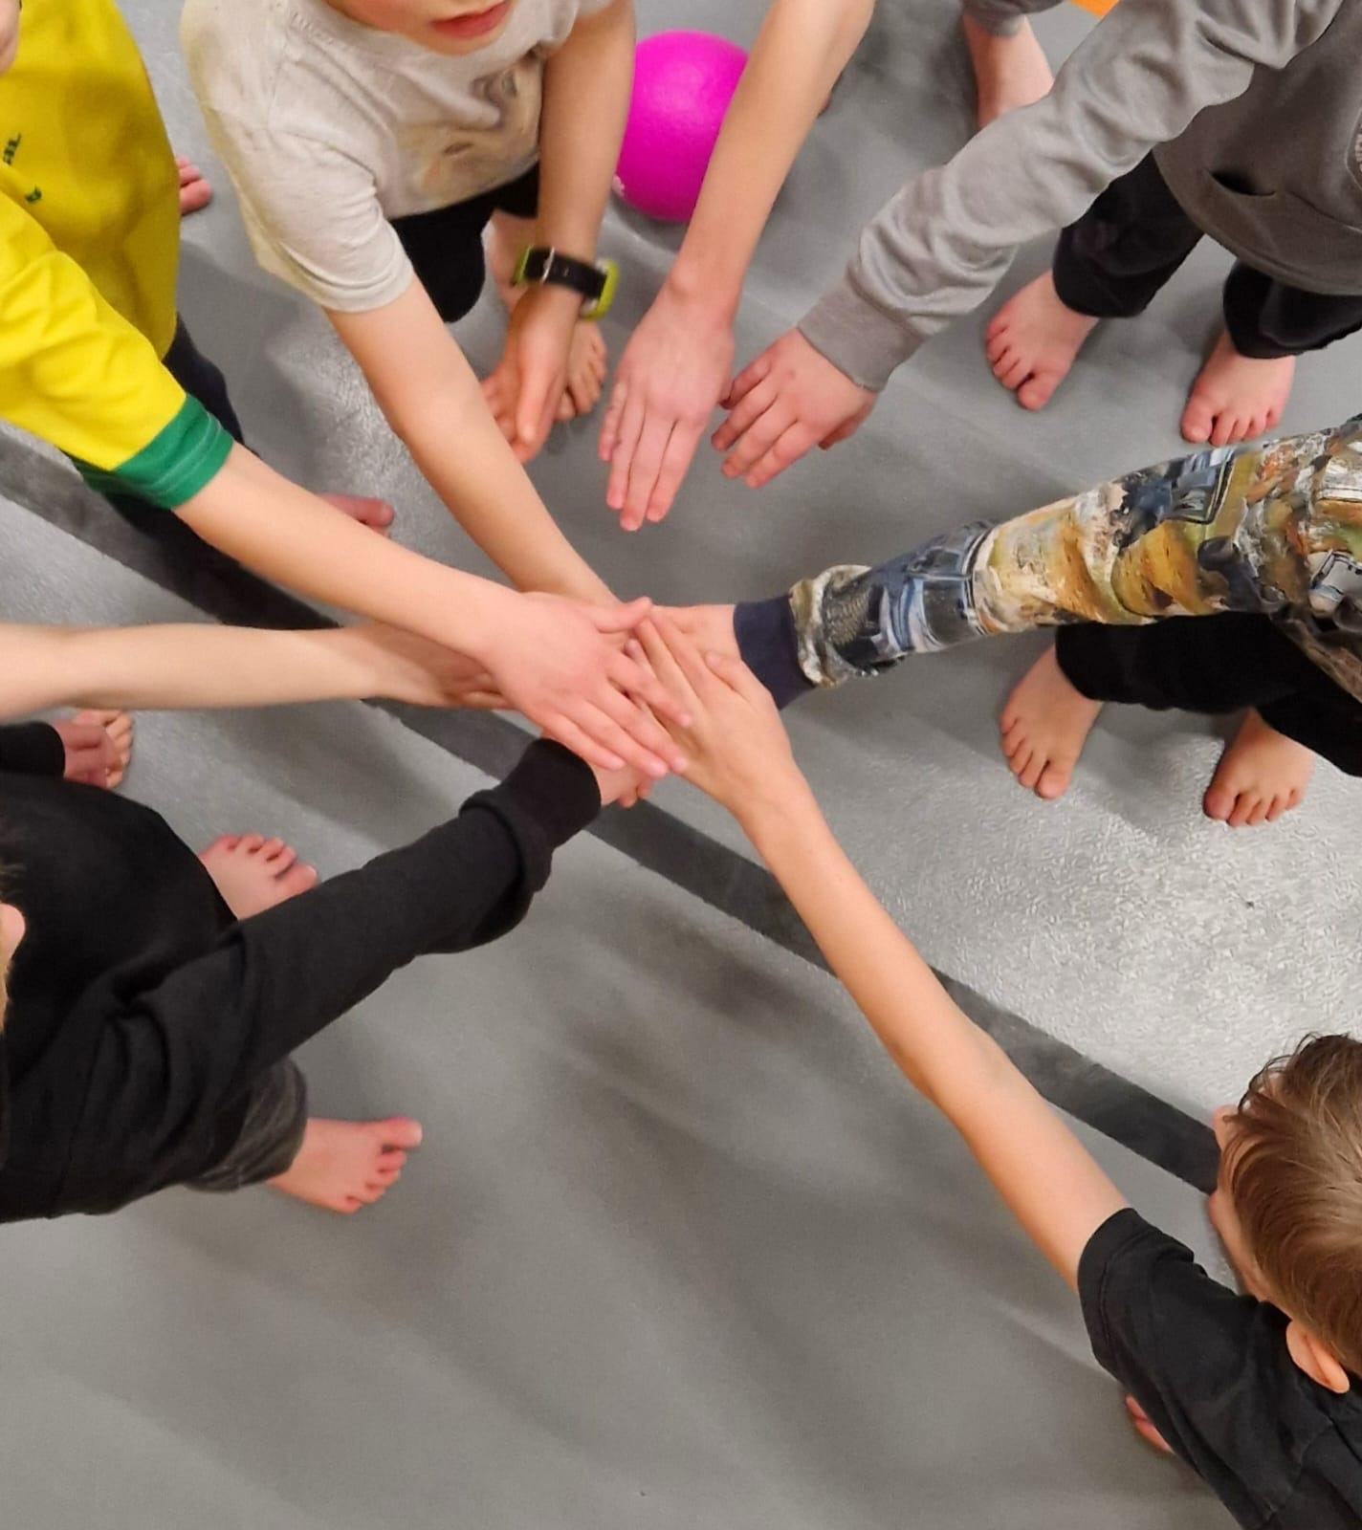

Harrastamisen aarrearkku
Maksuttomia harrastuksia peruskoululaisille

Slide 2
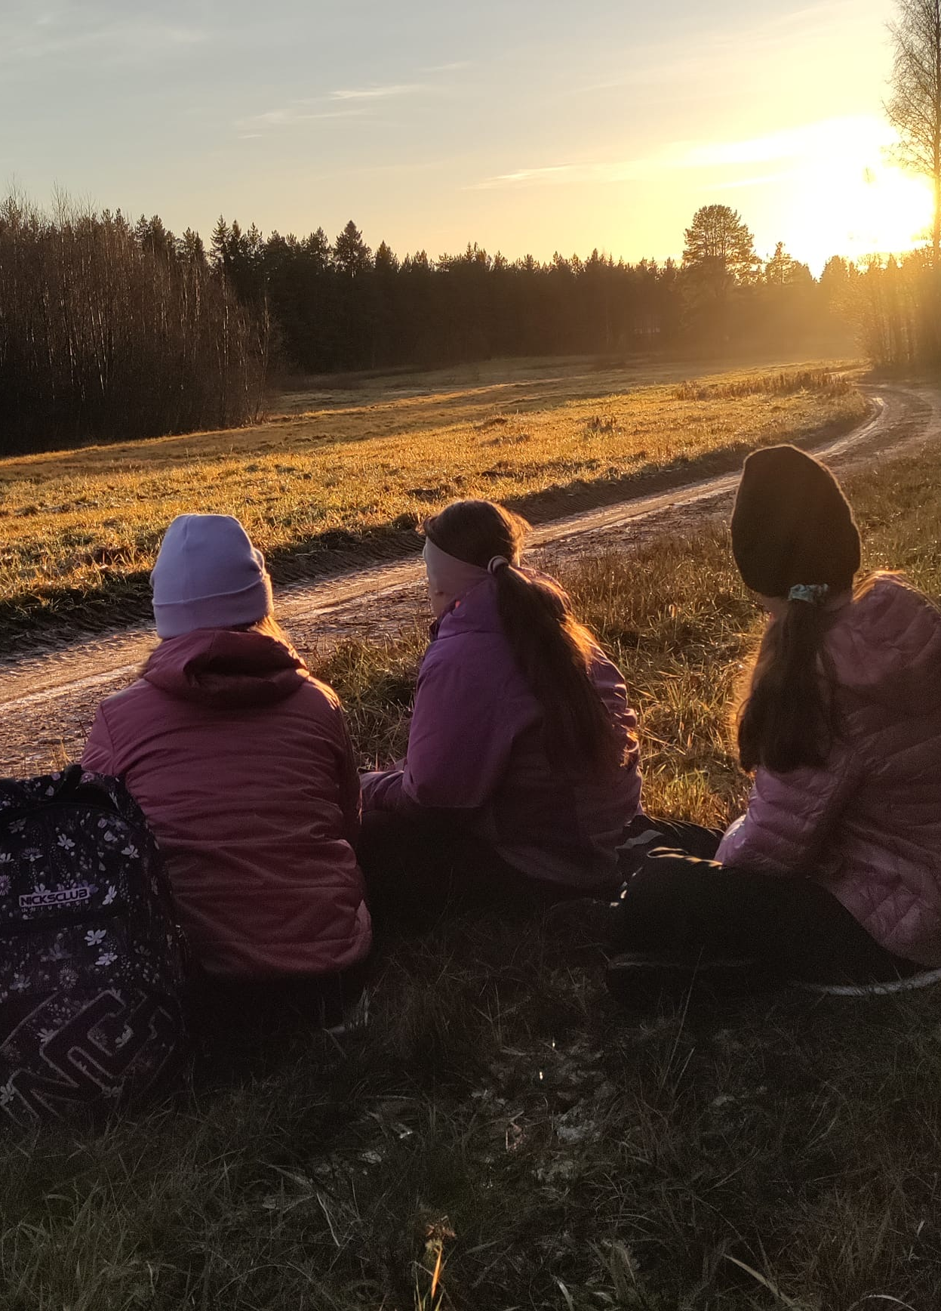

Mitä?
Harrastuksia 1.-9.-luokkalaisille koulupäivän yhteydessä.
Harrastamisen aarrearkku
Milloin?
Ryhmät alkavat syyskuussa ja kestävät toukokuulle.
Missä?
Harrastukset järjestetään pääsääntöisesti oppilaan omalla koululla.
Mitä maksaa?
Maksuton. Harrastamisen aarrearkun ryhmät ovat aina maksuttomia.

Slide 3
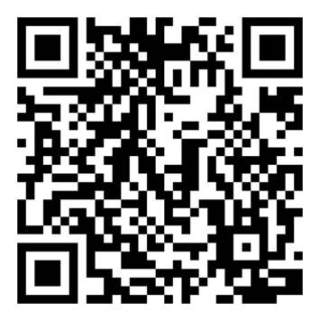
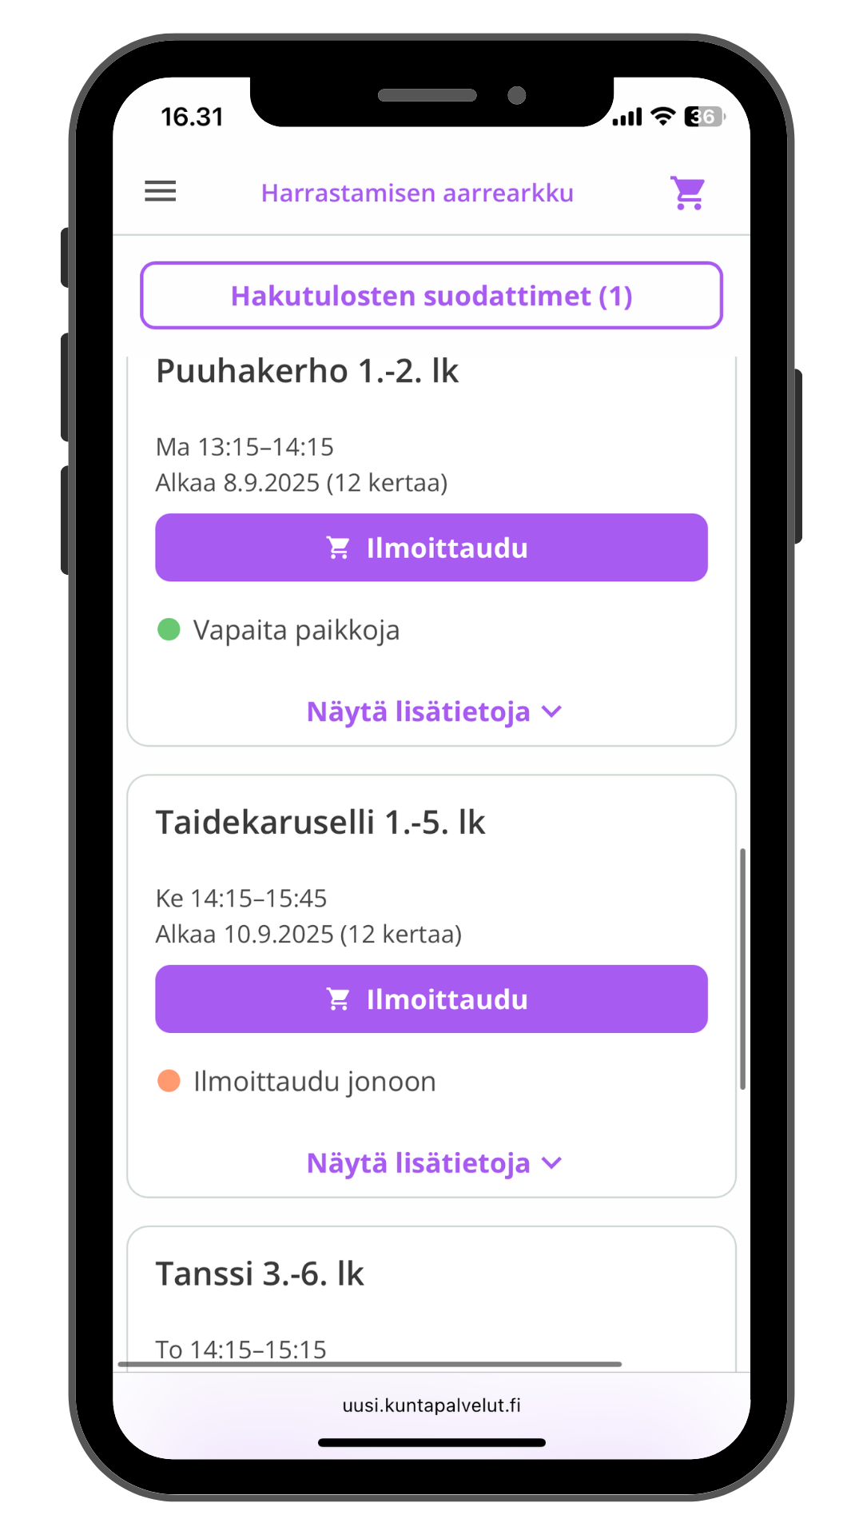
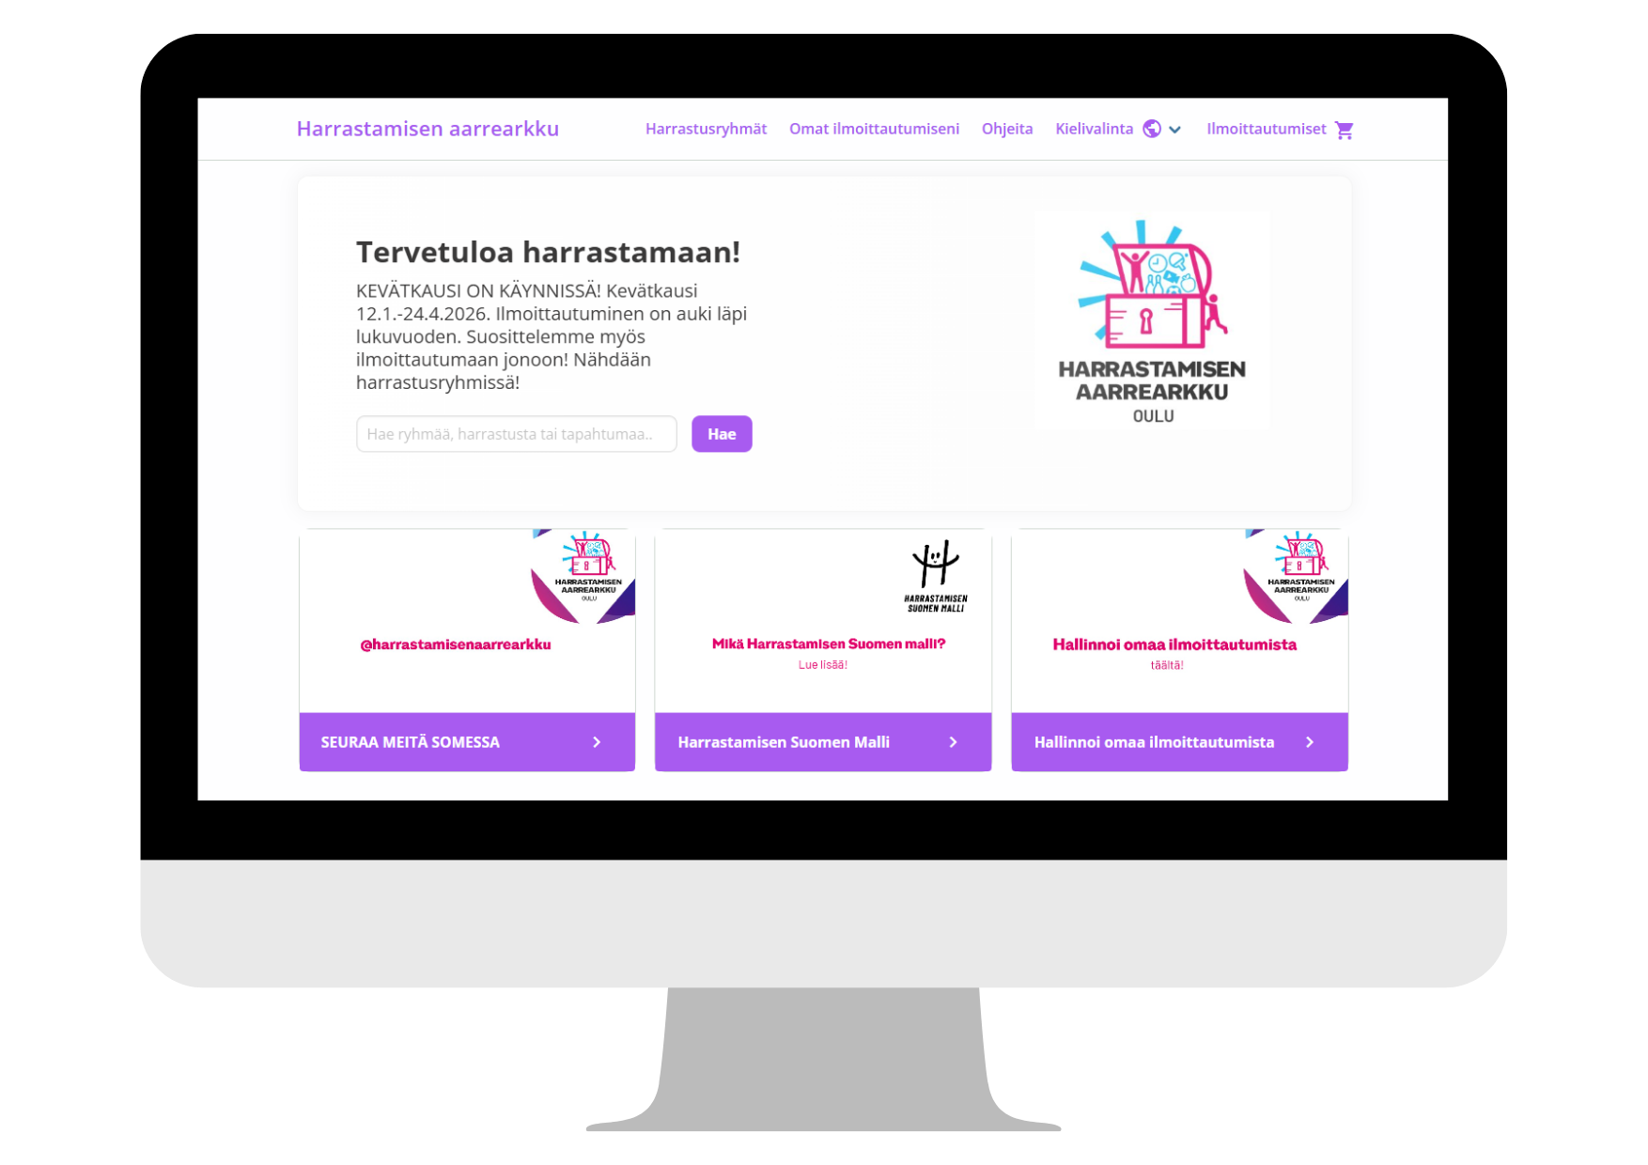
Tulevista kerhoista tiedotetaan Wilmassa
Uusi tarjonta nähtävillä elo-syyskuun aikana
Tutustu ryhmiin ja ilmoittaudu verkossa
uusi.kuntapalvelut.fi/harrastamisenaarrearkku
Aamupuuhailua 1.–2. lk
Eläinkerho 1.–2. lk
Erityinen taidepaja 1.–3. lk (erityisryhmä)
Jalkapallo 1.–2. lk
Kuvataide 1.–3. lk
Lautapeli- ja puuhailukerho 1.–2. lk
Liikkapuuhailua 1.–3. lk (erityisryhmä)
Liikuntaseikkailu 1.–2. lk
Luova taidepaja 1.–2. lk
Musapaja 1.–2. lk
Palloilu 1.–­2 lk
Pikkutaiteilijat 1.–2. lk
Pingiskerho 1.–6. lk
Pokemon Go 1.–6. lk
Sporttikerho 1.–2. lk
Taidekaruselli 1.–5. lk
Tanssi 1.–2. lk
Temppuilu 1.–2. lk
Ulkoleikit ja pelit 1.–2. lk

Slide 4
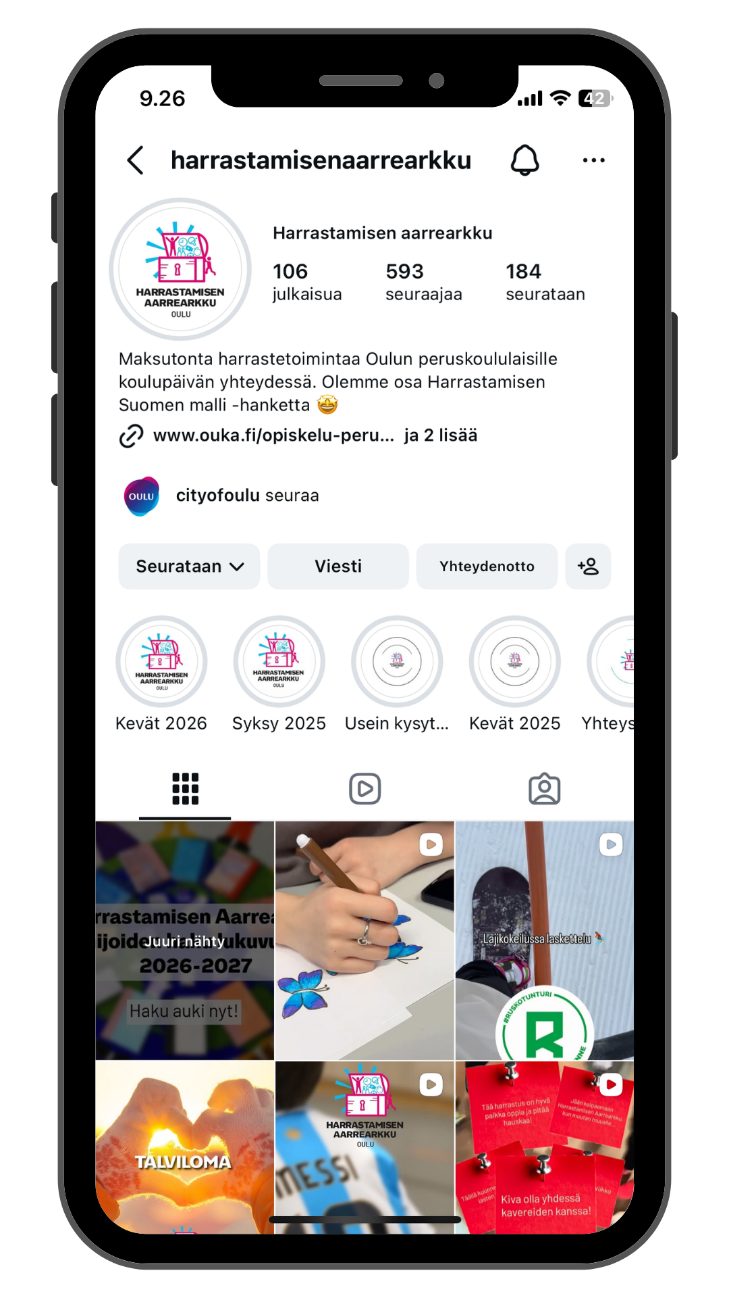


Meidät löytää myös somesta!
Lisätietoja Harrastamisen aarrearkun toiminnasta:
ouka.fi/koulujen-kerhot
Harrastamisenaarrearkku
Lisätietoja Harrastamisen Suomen mallin toiminnasta:
Harrastamisen Aarrearkku
harrastamisensuomenmalli.fi
Koulujen kerhot ja ilmoittautumiset:
uusi.kuntapalvelut.fi/harrastamisenaarrearkku
Harrastamisen Suomen malli tunnetaan Oulussa nimellä Harrastamisen aarrearkku

